Slide 1
Ельцин БОРИС НИКОЛАЕВИЧ
Бараненко Наталия 113 группа

Slide 2
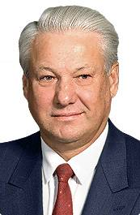
Бори́с Никола́евич Е́льцин — советский партийный и российский политический и государственный деятель, первый президент Российской Федерации. Избирался президентом два раза — 12 июня 1991 года и 3 июля 1996 года, занимал эту должность с 10 июля 1991 года по 31 декабря 1999 года. С 6 ноября 1991 года по 15 июня 1992 года в качестве президента возглавлял Правительство РСФСР. Исполняющий обязанность Министра обороны Российской Федерации (16 марта — 18 мая 1992 года). Вошёл в историю как первый всенародно избранный глава России, радикальный реформатор общественно-политического и экономического устройства России.

Slide 3
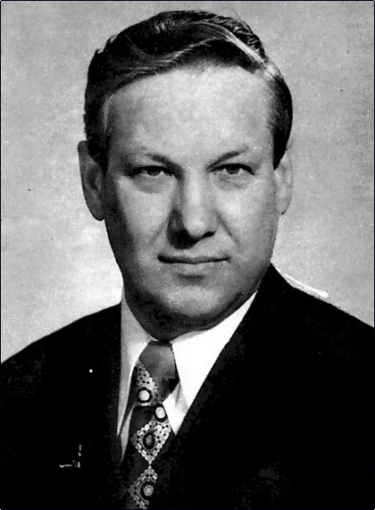
Детство и юность
Родился в селе Бутка Уральской области (ныне в Талицком районе Свердловской области) в семье раскулаченных крестьян. Отец Бориса Ельцина — Николай Ельцин, строитель, репрессирован. Отбывал наказание на строительстве Волго-Донского канала, после освобождения в 1937 году работал мастером на стройке химкомбината в Березниках, и через несколько лет стал начальником строительного подразделения при заводе. Мать Б. Ельцина — Клавдия Старыгина, из крестьян, портниха. На левой руке у Ельцина не хватало двух пальцев и фаланги третьего. По версии Ельцина он потерял их во время взрыва гранаты, которую пытался вскрыть. В 1950 году поступил в Уральский политехнический институт им. С. М. Кирова на строительный факультет, в 1955 году окончил его с квалификацией «инженер-строитель» по специальности «Промышленное и гражданское строительство». Тема дипломной работы: «Телевизионная башня». В студенческие годы серьёзно занимался волейболом, выступал за сборную команду города, стал мастером спорта.

Slide 4
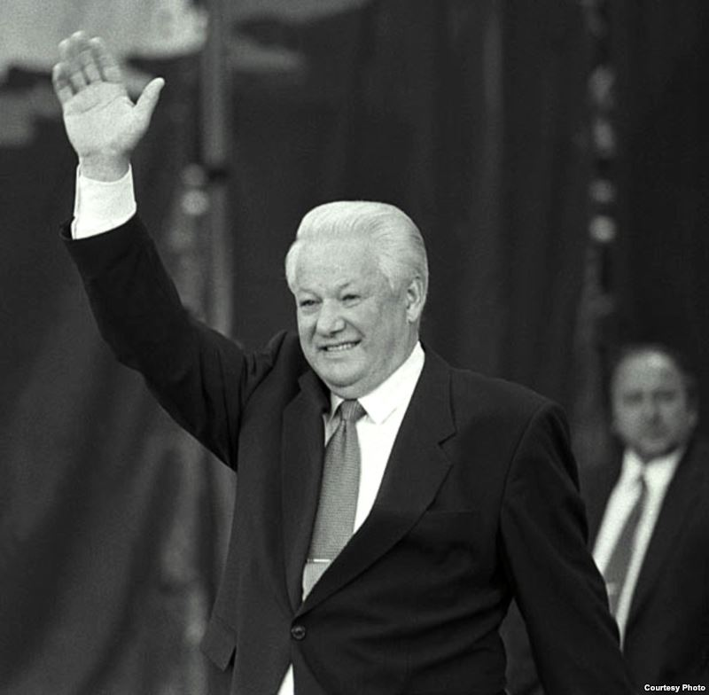
Избрание народным депутатом СССР
26 марта 1989 года избран народным депутатом СССР по национально-территориальному округу № 1 (город Москва), получив 91,53 % голосов москвичей, при явке почти 90 %. Ельцину противостоял поддерживаемый властями генеральный директор ЗИЛ Евгений Браков. Во время выборов на Съезде Ельцин не прошёл в Верховный Совет, но депутат А. И. Казанник (впоследствии назначенный Ельциным Генеральным прокурором Российской Федерации) отказался от мандата в пользу Ельцина. С июня 1989 года по 26 декабря 1990 года — член Совета Национальностей Верховного Совета СССР. Был избран председателем комитета ВС СССР по строительству и архитектуре, в связи с этим вошёл в состав Президиума ВС СССР. Один из руководителей Межрегиональной депутатской группы. 4 марта 1990 года избран народным депутатом РСФСР от Свердловска.

Slide 5
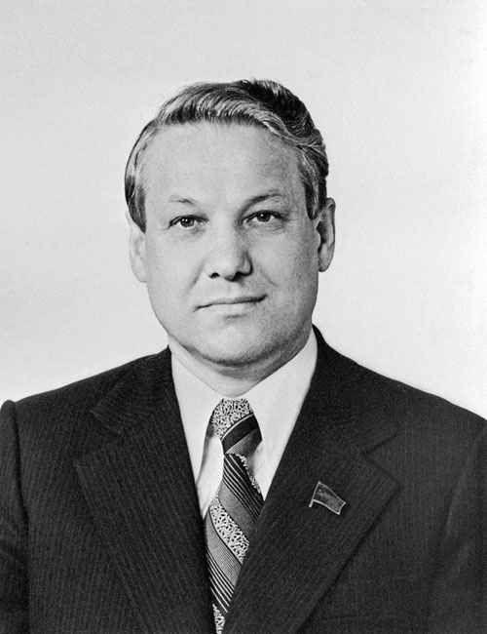
Председатель Верховного Совета РСФСР
29 мая 1990 года избран (с третьей попытки, набрав 535 голосов против 467 у «кандидата Кремля» А. В. Власова) Председателем Верховного Совета РСФСР. В период председательства Ельцина Верховный Совет принял ряд законов, повлиявших на дальнейшее развитие страны, в том числе, 24 декабря 1990 года, Закон о собственности в РСФСР.
12 июня 1990 Съезд принял Декларацию о государственном суверенитете РСФСР, предусматривающую приоритет российских законов над союзными. Это резко увеличило политический вес председателя Верховного Совета РСФСР, игравшего ранее второстепенную, зависимую роль. День 12 июня в 1991 году стал, согласно постановлению Верховного Совета РФ, государственным праздником Российской Федерации.

Slide 6
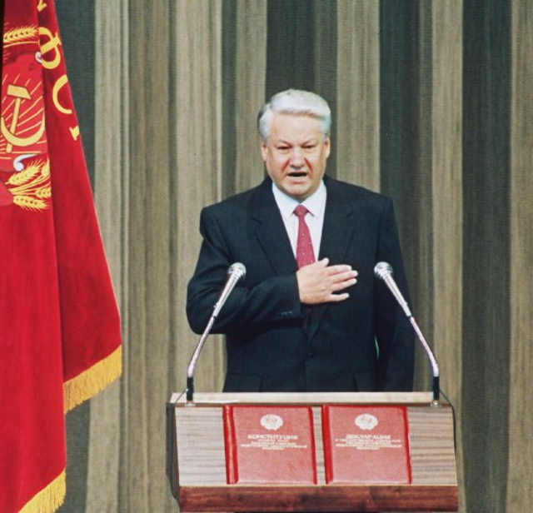
Президентство. Внутренняя политика
12 июня 1991 года избран Президентом РСФСР, получив 45 552 041 голосов избирателей, что составило 57,30 процентов от числа принявших участие в голосовании, и значительно опередив Николая Рыжкова, который, несмотря на поддержку КПСС, получил всего лишь 16,85 процентов голосов. Вместе с Б. Н. Ельциным был избран вице-президент Александр Руцкой. После избрания основными лозунгами Б. Н. Ельцина стали борьба с привилегиями номенклатуры и поддержание суверенитета России в составе СССР.
Это были первые в истории России всенародные выборы Президента. Президент СССР Горбачёв не был выбран всенародно, а был избран в результате голосования на Съезде народных депутатов СССР.

Slide 7
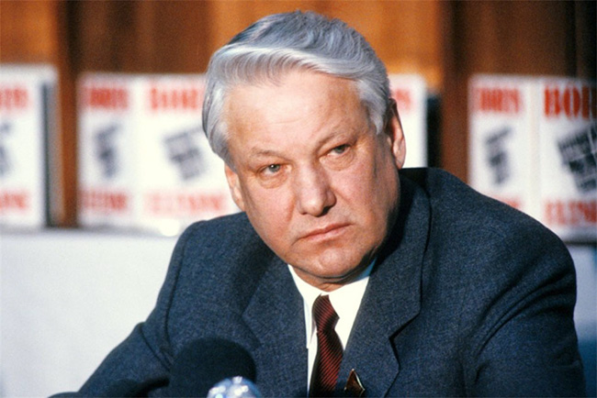
Распад СССР
В декабре 1991 года Борис Ельцин втайне от президента СССР Горбачева провёл с президентом Украины Леонидом Кравчуком и председателем Верховного Совета Белоруссии Станиславом Шушкевичем переговоры о создании Содружества Независимых Государств. 8 декабря 1991 года в Вискулях президенты Украины, России и председатель ВС Белоруссии подписали Беловежское соглашение о создании СНГ, где говорится, что «Союз ССР, как субъект международного права и геополитическая реальность, прекращает своё существование». Соглашение было подписано вопреки референдуму о сохранении СССР, который прошёл 17 марта 1991 года.
12 декабря соглашение было ратифицировано Верховным Советом РСФСР. Российский парламент ратифицировал документ подавляющим большинством голосов: «за» — 188 голосов, «против» — 6 голосов, «воздержались» — 7. Законность данной ратификации вызвала сомнение у некоторых членов российского парламента, так как по Конституции (Основному Закону) РСФСР 1978 года рассмотрение данного документа находилось в исключительном ведении Съезда народных депутатов РСФСР, поскольку он затрагивал государственное устройство республики как части Союза ССР и тем самым влек за собой изменения в российскую конституцию.
21 декабря к Содружеству присоединилось большинство союзных республик, подписавших Алма-Атинскую декларацию и протокол к соглашению о создании СНГ.

Slide 8
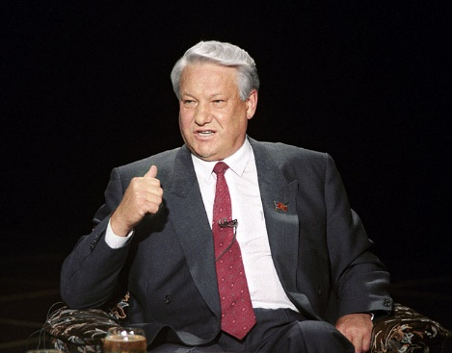
Второй срок Президента Ельцина
После выборов Б. Н. Ельцин надолго выключился из управления страной из-за плохого состояния здоровья и некоторое время не появлялся перед избирателями. Он появился на публике только на церемонии инаугурации 9 августа, которая прошла по сильно сокращённой процедуре из-за плохого состояния здоровья Ельцина.
На высшие государственные должности были назначены лица, возглавлявшие и финансировавшие предвыборную кампанию Ельцина: Анатолий Чубайс стал руководителем администрации президента РФ, Владимир Потанин — первым заместителем председателя правительства РФ, Борис Березовский — заместителем секретаря Совбеза РФ.

Slide 9
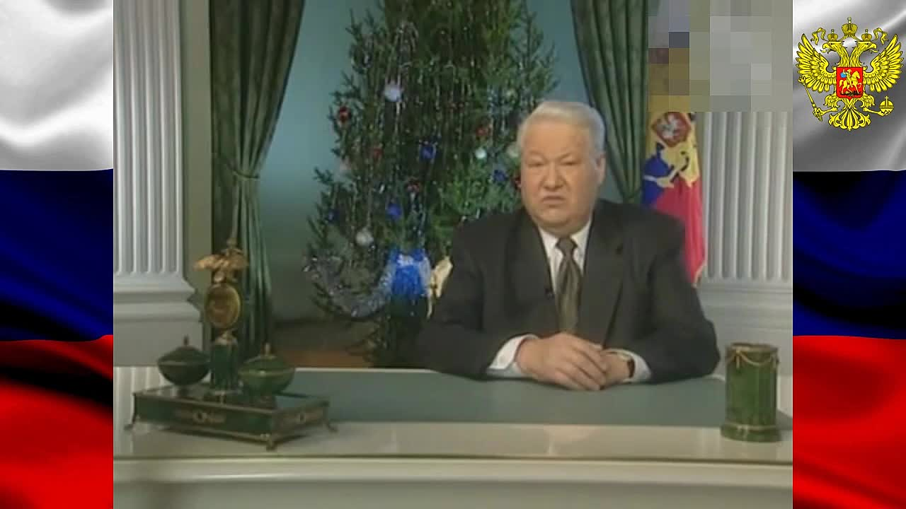
Отставка
уходящего века, я ухожу в отставку.» 31 декабря 1999 в 12 часов дня по московскому времени (что было повторено по основным телеканалам за несколько минут до полуночи, перед новогодним телеобращением) Б. Н. Ельцин объявил об отставке с поста президента Российской Федерации:
«Дорогие друзья! Дорогие мои! Сегодня я в последний раз обращаюсь к вам с новогодним приветствием. Но это не все. Сегодня я в последний раз обращаюсь к вам как президент России. Я принял решение. Долго и мучительно над ним размышлял. Сегодня, в последний день уходящего века, я ухожу в отставку.»

Slide 10
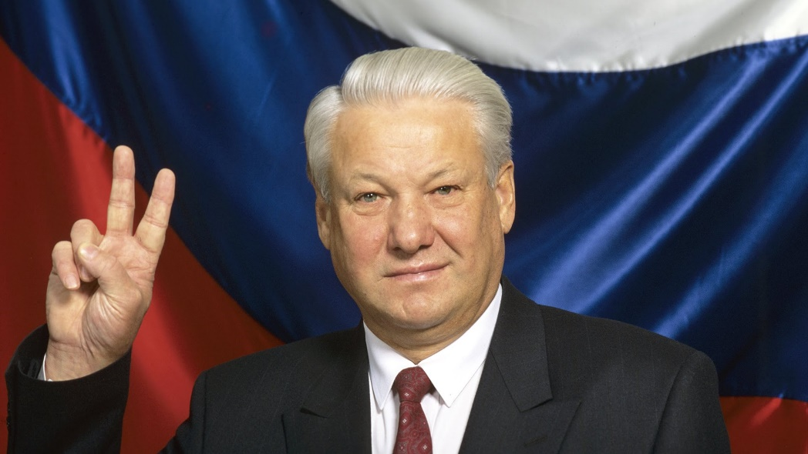
Спасибо за внимание!!!

